Slide 2
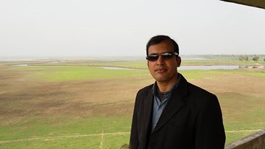
শিক্ষক পরিচিতি নামঃমোঃআনোয়ার হসেন সহকারি শিক্ষক পীরপুর গৌরীপুর সরকারী প্রাথমিক বিদ্যালয়। ছাতাক,সুনামগঞ্জ।
পাঠ পরিচিতি
শ্রেণিঃ২য়। বিষয়ঃআমার বাংলা বই। পাঠঃনানা রঙের ফুল।।
পাঠ্যাংশঃআমাদের দেশে...ফোটে।

Slide 3
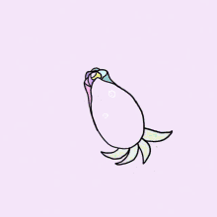
শিখনফল
৩.২.১ পরিচিত ফুল সম্পর্কে শুনে বুঝতে পারবে।
২.৬.১ পরিচিত ফুল সম্পর্কে বর্ণনা করতে পারবে ।
২.৪.১ পরিচিত ফুল সম্পর্কে লিখতে পারবে । ...।।

Slide 4
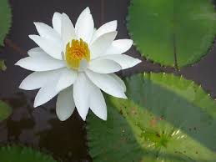
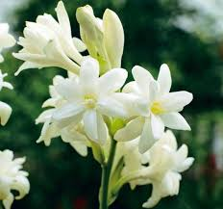
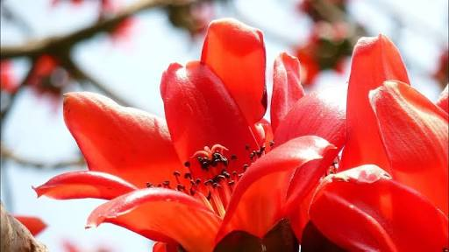
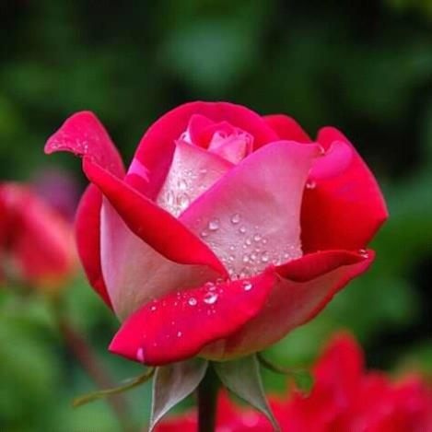
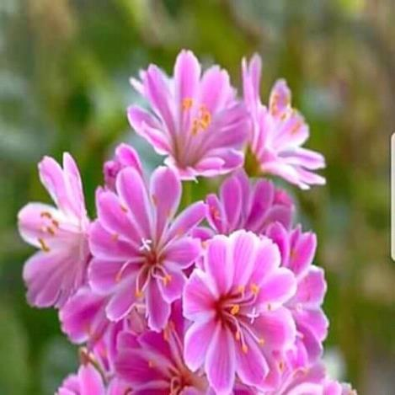
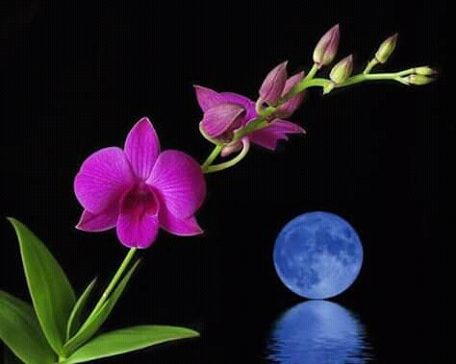
লাল ,সাদা , হলুদ।এক কথায় নানা রঙের ।
ছবিতে তোমরা কি দেখতে পেলে?
ফুলগুলো দেখতে কেমন?
ফুল

Slide 5
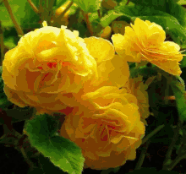
আজকের পাঠ
নানা রঙের ফুল

Slide 6
গোলাপ ফোটে সারা বছর ।

Slide 7
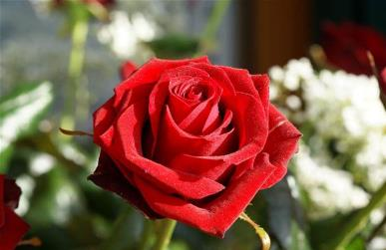
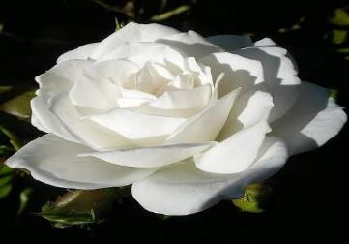
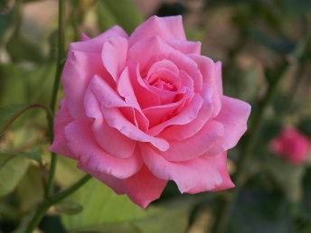
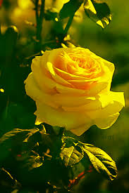
বিভিন্ন রঙের গোলাপ।

Slide 8
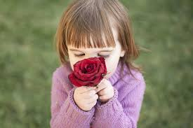
গোলাপের সুগন্ধ আছে।

Slide 9
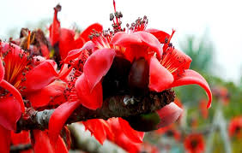
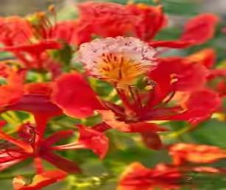
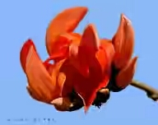
লাল রং নিয়ে ফোটে কৃষ্ণচূড়া, শিমুল, পলাশ ।
এগুলো দেখতে খুবই সুন্দর কিন্তু সুবাস নেই।

Slide 10
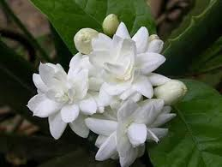
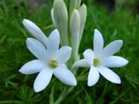
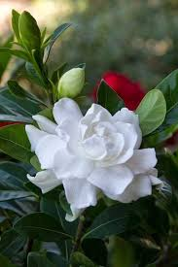
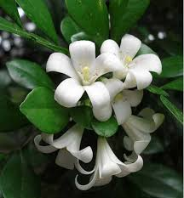
বেলি
রজনীগন্ধা
গন্ধরাজ
কামিনী

Slide 11
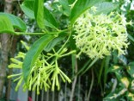
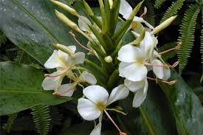
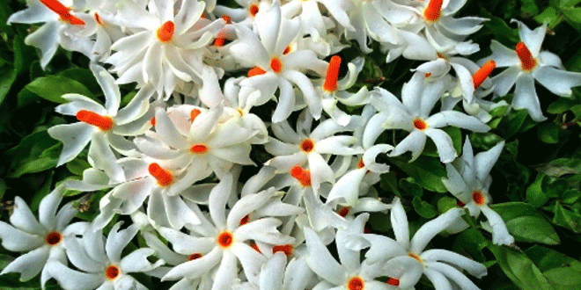
হাসনাহেনা
দোলনচাঁপা
শিউলি
সাদা ফুলের মিষ্টি গন্ধে মন ভরে যায় ।

Slide 12
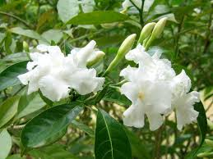
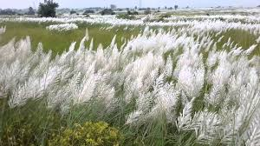
শিক্ষকের সরব পাঠ
টগর ও কাশফুলও সাদা ।

Slide 13
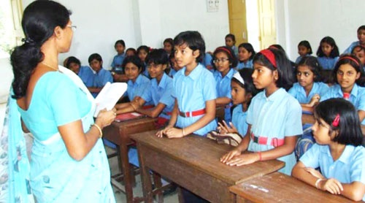
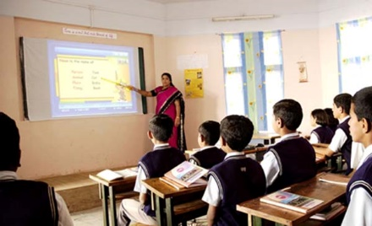
শিক্ষকের আদর্শ পাঠ

Slide 14
শিক্ষার্থীর পাঠ

Slide 15
যুক্তবর্ণ ভেঙে লিখি ও নতুন শব্দ বলি।
সুগন্ধ
ন
বন্ধ
অন্ধ
ন্ধ
ধ
ষ্ণ
ষ
উষ্ণ
কৃষ্ণ
কৃষ্ণচূড়া
ণ
সুন্দর
ন
আনন্দ
ছন্দ
ন্দ
দ

Slide 16
দলীয় কাজ
জবা দল
কী কী ফুল লাল রঙের হয়?
কৃষ্ণচূড়া,শিমুল,পলাশ ফুল লাল রঙের হয়।
বেলি দল
সুগন্ধি ফুল কী কী?
বেলি,রজনিগন্ধা,কামিনী,গন্ধরাজ,হাসনা হেনা,দোলনচাঁপা ও শিউলী ফুল।

Slide 17
শিক্ষকের পাঠ

Slide 18
মূল্যায়ন
একক কাজ।
উপযুক্ত শব্দ খালি জায়গায় বসিয়ে বাক্য তৈরি কর
সাদা
লাল
সারা
সুগন্ধ
১।গোলাপ ফোটে -------- বছর ।
২।গোলাপের--------- আছে।
৩। -------- রং নিয়ে ফোটে কৃষ্ণচূড়া ,শিমুল, পলাশ।
৪। টগর ও কাশফুলও --------- ।

Slide 19
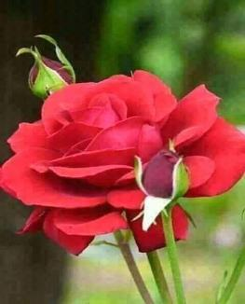
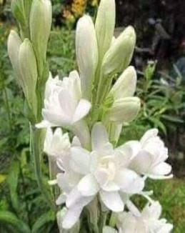
মূল্যায়ন
যেকোনো একটি ফুলের বিষয়ে ৩ টি বাক্য লিখ।

Slide 20
আজকের পাঠশেষে সবাইকে

